Slide 1
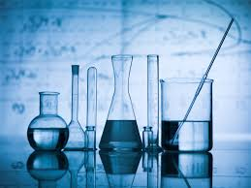
Тема. Хімічні властивості кисню: взаємодія з простими речовинами(вуглець, водень, сірка, магній, залізо, мідь). Реакція сполучення.
Підготувала
Для учнів 7 класу
Вчитель хімії
Мандзюк Марія Іванівна

Slide 2
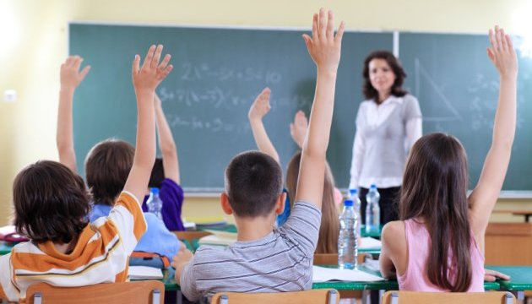
Девіз уроку:
Збиратися разом – це початок,
триматися разом- це процес,
працювати разом – це успіх
Г.ФОРД

Slide 3
Мета:
розвивати пізнавальні навички індивідуальної роботи з текстом, у групі, уміння слухати, логічне мислення, дослідницькі навички;
розвивати предметну і ключові компетентності учня, його екологічну культуру, навички безпечного поводження з речовинами, роль хімічних знань у поясненні природи речовин і суті хімічних явищ;
розвивати вміння записувати хімічні рівняння реакцій сполучення і розставляти коефіцієнти у реакціях;
стимулювати розвитку учнів до самоосвіти.

Slide 4
Прийом «Вірю - не вірю»
(із запропонованих тверджень виберіть вірні)
1. Молекула кисню складається з двох атомів Оксигену.
2. До складу молекули озону входить три атоми Оксигену.
3. У природі кисень зустрічається тільки у вигляді сполук.
4. За звичайних умов кисень безбарвний газ без запаху та кольору.
5. Кисень безбарвний навіть у твердому та рідкому стані.
6. Чистий кисень легший за повітря, тому завжди піднімається вгору.
7. Кисень добре розчиняється у воді.
8. Кисень – метал.
9. Добути кисень в лабораторії можна розкладаючи складні речовини, які містять Оксиген.
10. Речовини, які прискорюють хімічну реакцію називають каталізаторами.
11. Кисень не підтримує горіння.
12. Якщо з однієї речовини утворюється декілька реакцію називають розкладом.
13. В чистому кисні речовина горить більш активно.

Slide 5
Обговоримо такі важливі питання:
Чи хімічно активний кисень?
Якщо так, то з якими речовинами він може взаємодіяти?
Які реакції називаються сполучення? Яий їх загальний вигляд?
Чи вступає в хімічну взаємодію кисень з вуглецем, воднем, сіркою, магнієм, залізом та міддю?

Slide 6
Правила:
Реакції окиснення - реакції взаємодії речовин з киснем.
Горіння – швидкий процес окиснення речовин, що супроводжуються виділенням великої кількості теплоти і, здебільшого, світла.
Реакції сполучення – реакції, у яких із двох простих або складних речовин утворюється одна речовина. Загальний вигляд: А + В = АВ

Slide 7
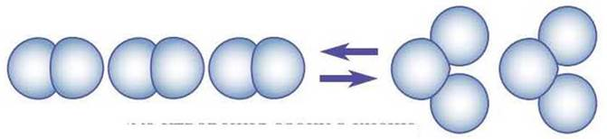
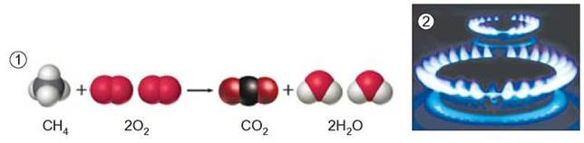

Slide 8
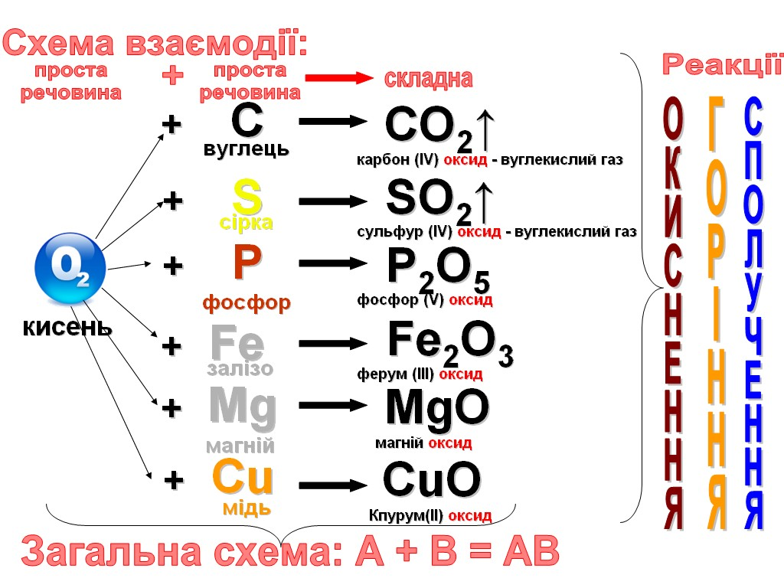

Slide 9

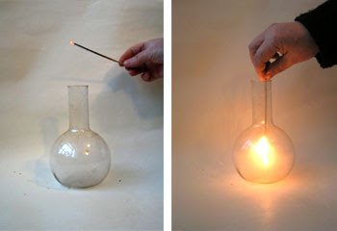
Горіння фосфору в кисні.

Slide 10
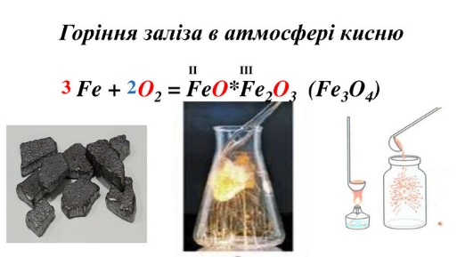

Slide 11
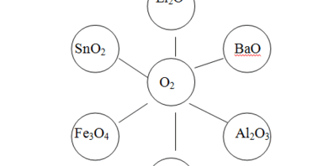

Slide 12
Розставте коефіцієнти
C + O₂ = CO₂↑
S + O₂ = SO₂↑
P + 5O₂ = P₂O₅
Fe + O₂ = Fe₂O₃
Mg + O₂ = MgO
Cu + O₂ = CuO

Slide 13
Дайте відповідь на питання:
1.Складіть рівняння реакцій горіння таких речовин: а) алюмінію; б) силі­цію; в) срібла.
2. Складіть рівняння реакцій добування оксидів Кальцію, Літію та Гідро­гену з простих речовин.
3. Унаслідок взаємодії кисню масою 13,5 г із сіркою утворився сульфур(І\/) оксид SO₂ масою 27 г. Яка маса сірки згоріла під час реакції?
4. У результаті згоряння сірковуглецю СS₂ витрачено кисень масою 24 г і утворилися карбон(І\/) оксид масою 11 г і сульфур(ІV) оксид масою 32 г. Складіть рівняння цієї реакції та обчисліть масу сірковуглецю, що згорів.

Slide 14
Опрацювати конспект та підготувати повідомлення на одну з перелічених тем:
  Горіння речовин у повітрі;
  Повільне окиснення;
  Вибух;
  Умови виникнення та перебігу реакції горіння;
  Гасіння полум’я.
  Дихання

Slide 15
Підсумок уроку
На уроці я...
- дізнався...
- зрозумів...
- навчився...
- найбільший мій успіх - це...
- найбільші труднощі я відчув...
- я не вмів, а тепер умію...
- я змінив своє ставлення до...
- на наступному уроці я хочу...

